Slide 1
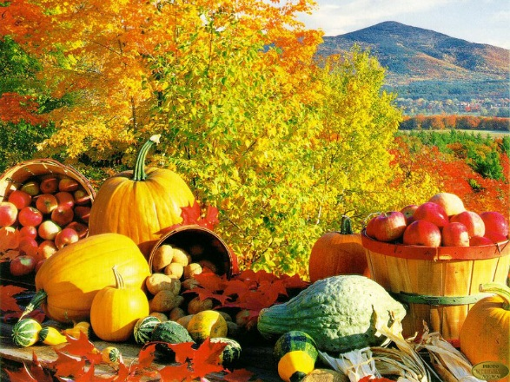
МУНИЦИПАЛЬНОЕ БЮДЖЕТНОЕ ДОШКОЛЬНОЕ ОБРАЗОВАТЕЛЬНОЕ УЧРЕЖДЕНИЕ
«ДЕТСКИЙ САД КОМБИНИРОВАННОГО ВИДА №9 АЛЕКСЕЕВСКОГО ГОРОДСКОГО ОКРУГА»
«СОБЕРЕМ УРОЖАЙ!»
(для детей 5-ти лет)
Подготовили:
Воспитатели средней группы детей 5-го года жизни
Романченко А.В., Шевченко Т.М.

Slide 3
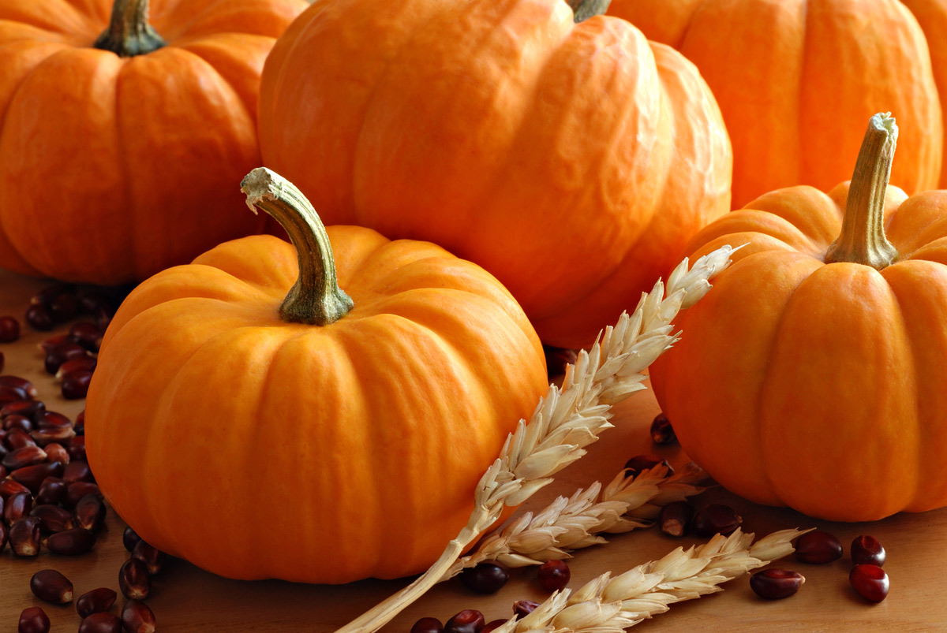
Давай попробуем отгадать загадки и познакомиться с осенним урожаем:
В огороде желтый мяч. Только не бежит он вскачь. Он как полная луна. Вкусные в нем семена.

Slide 4
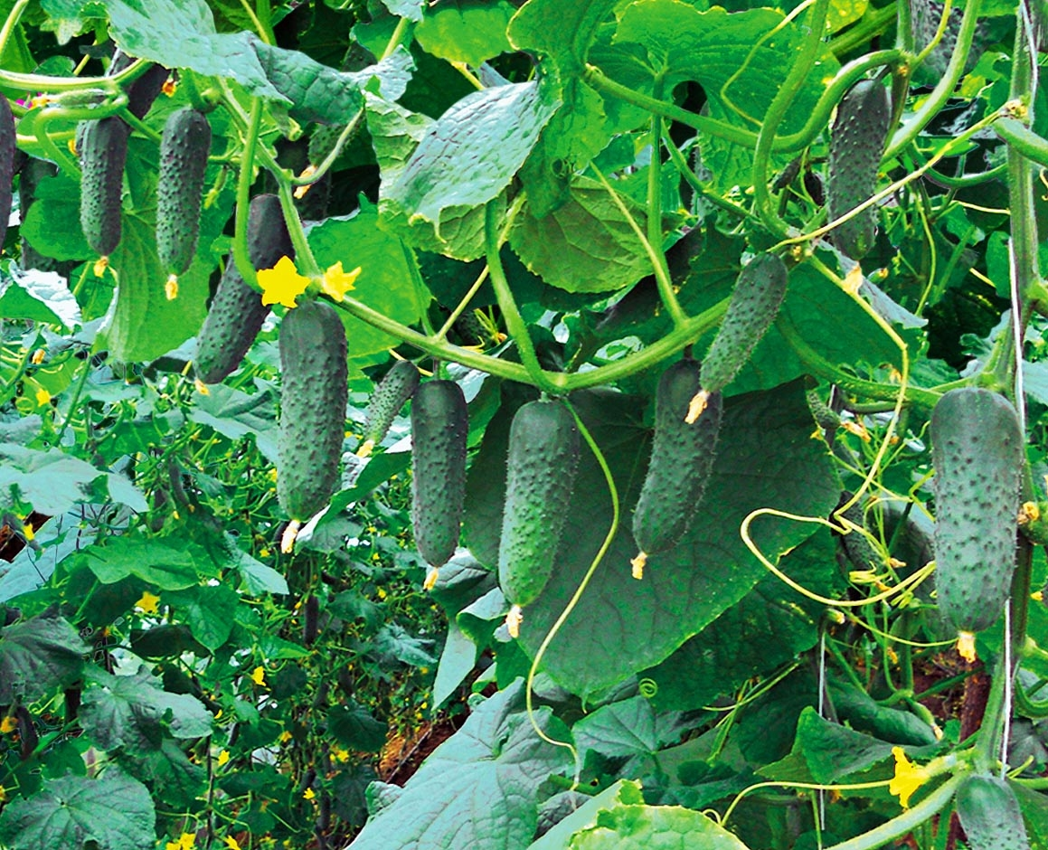
Как на грядке под листок закатился чурбачок – зеленец удаленький, вкусный овощ маленький.

Slide 5
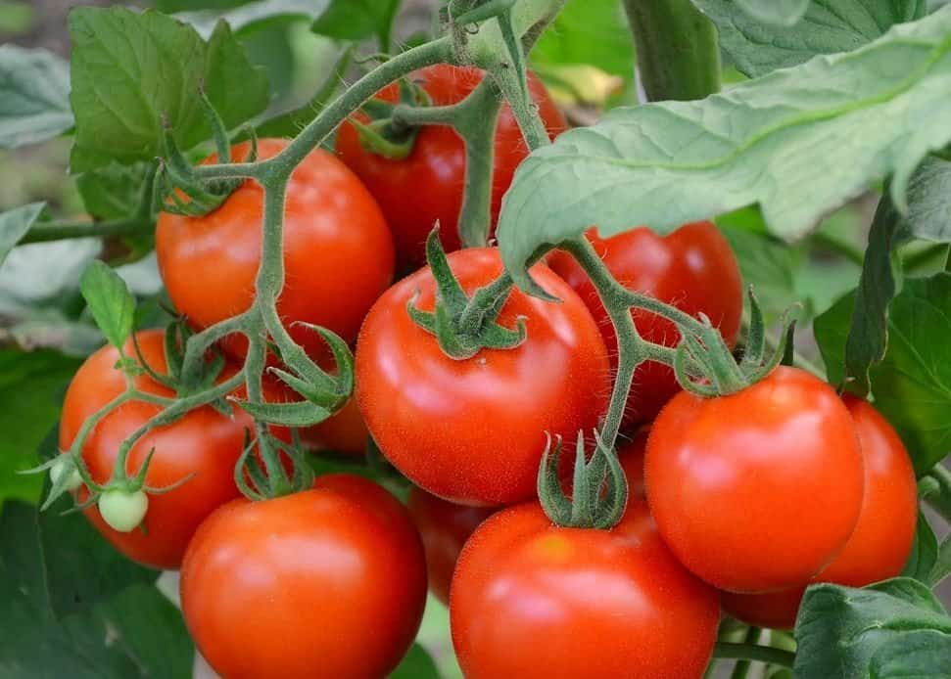
Он круглый и красный, как глаз светофора. На грядке нет сочнее…

Slide 6
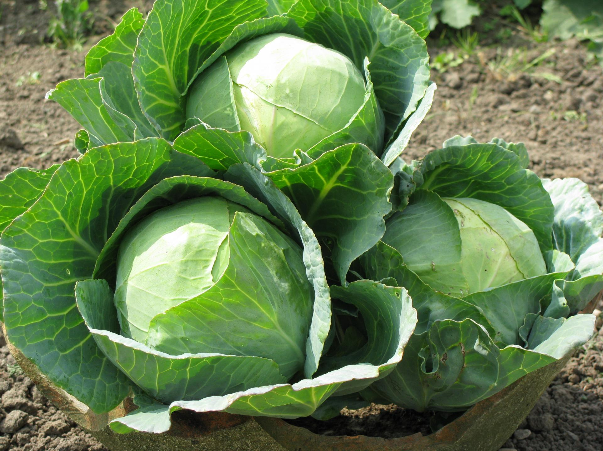
Зеленая толстуха надела уйму юбок. Стоит как балерина из листьев пелерина.

Slide 7
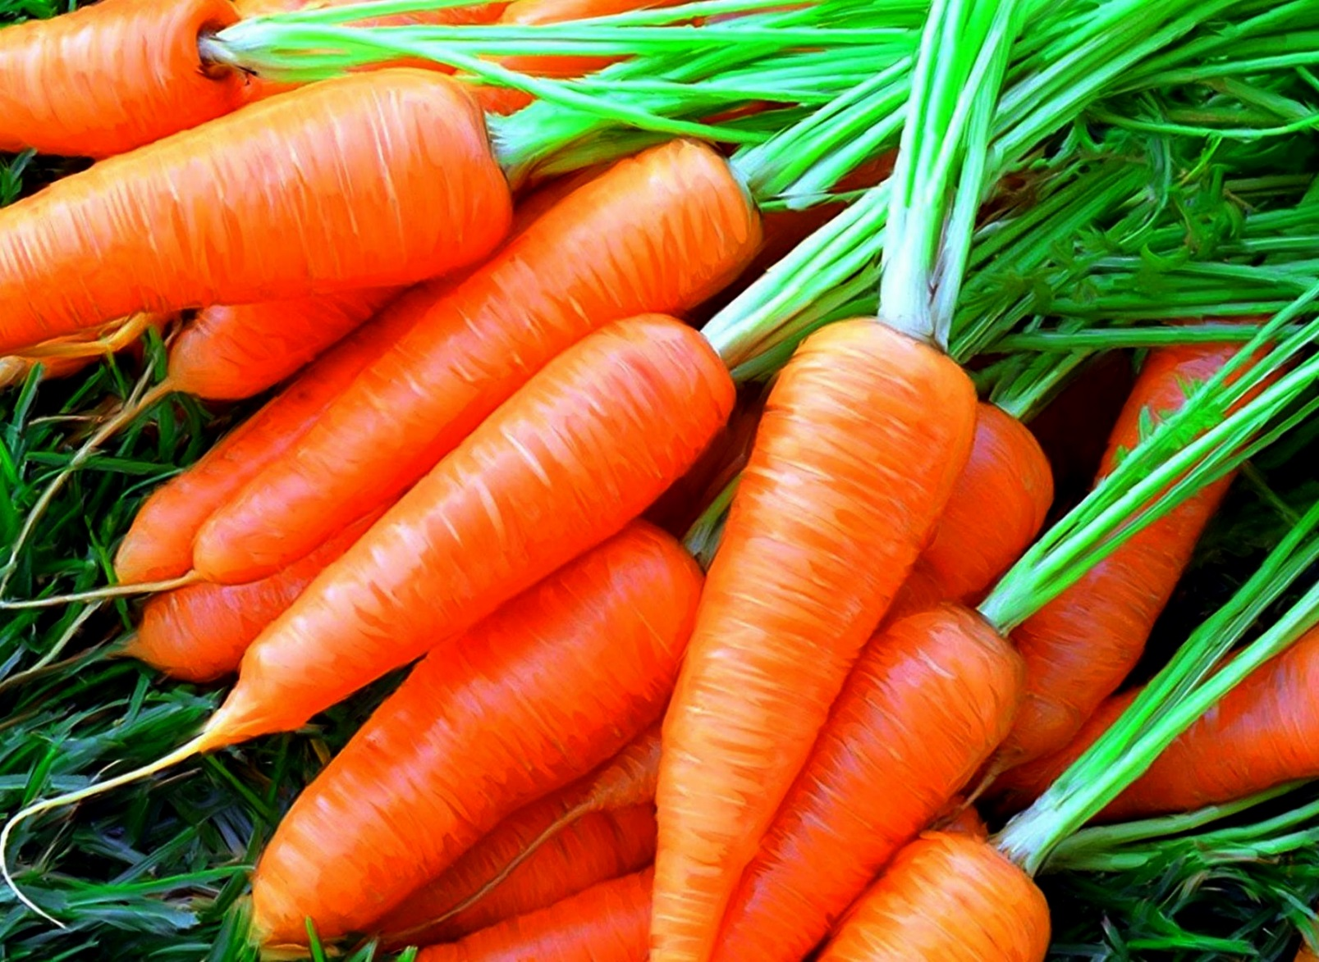
Красна девица Сидит в темнице, А коса на улице.

Slide 8
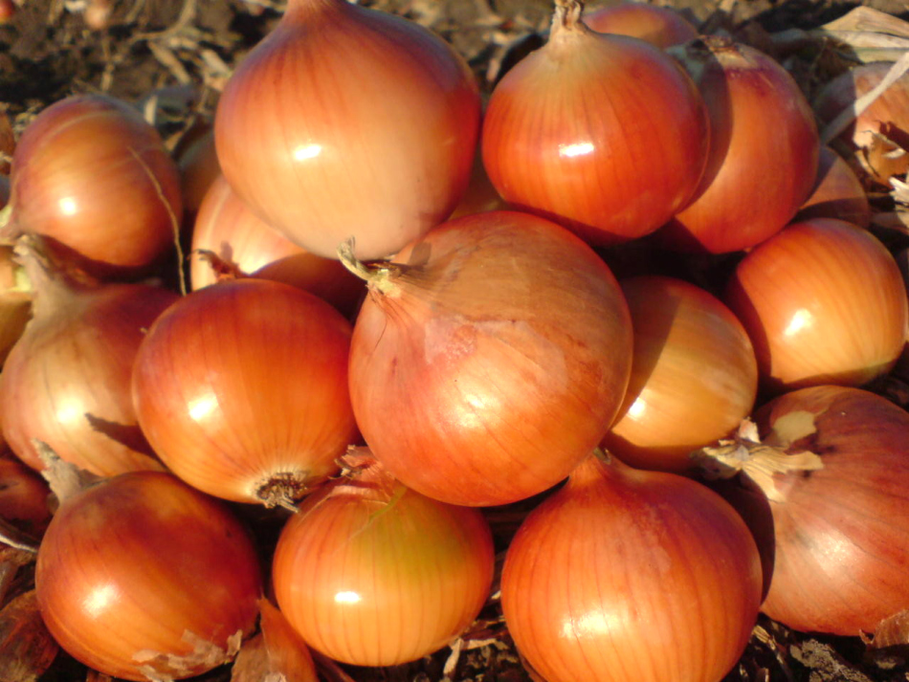
Сидит дед во сто шуб одет, Кто его раздевает, Тот слезы проливает.

Slide 9
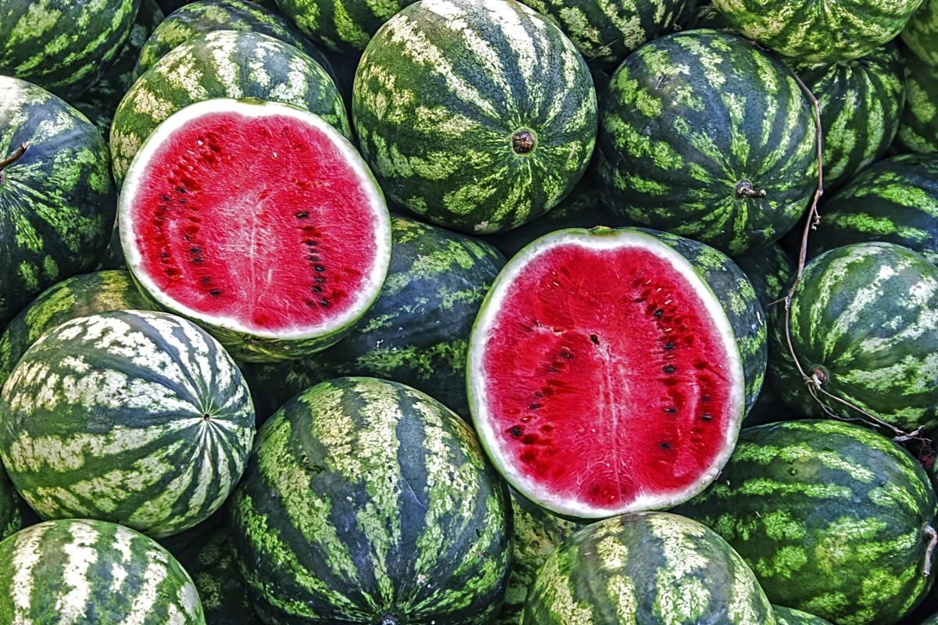
Этот плод едва обнимешь, если слаб, то не поднимешь, На куски его порежь, мякоть красную поешь.

Slide 10
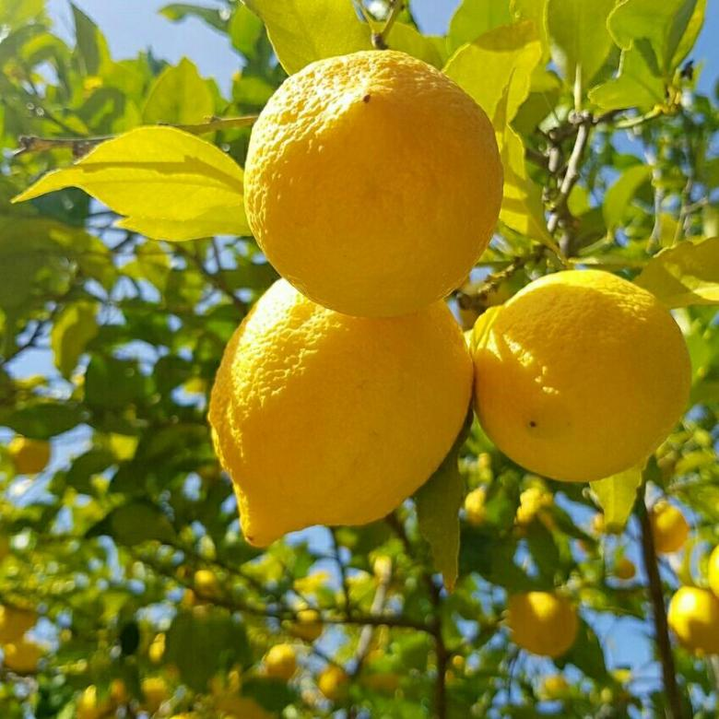
Желтый цитрусовый плод В странах солнечных растёт. Но на вкус кислейший он, А зовут его...

Slide 11
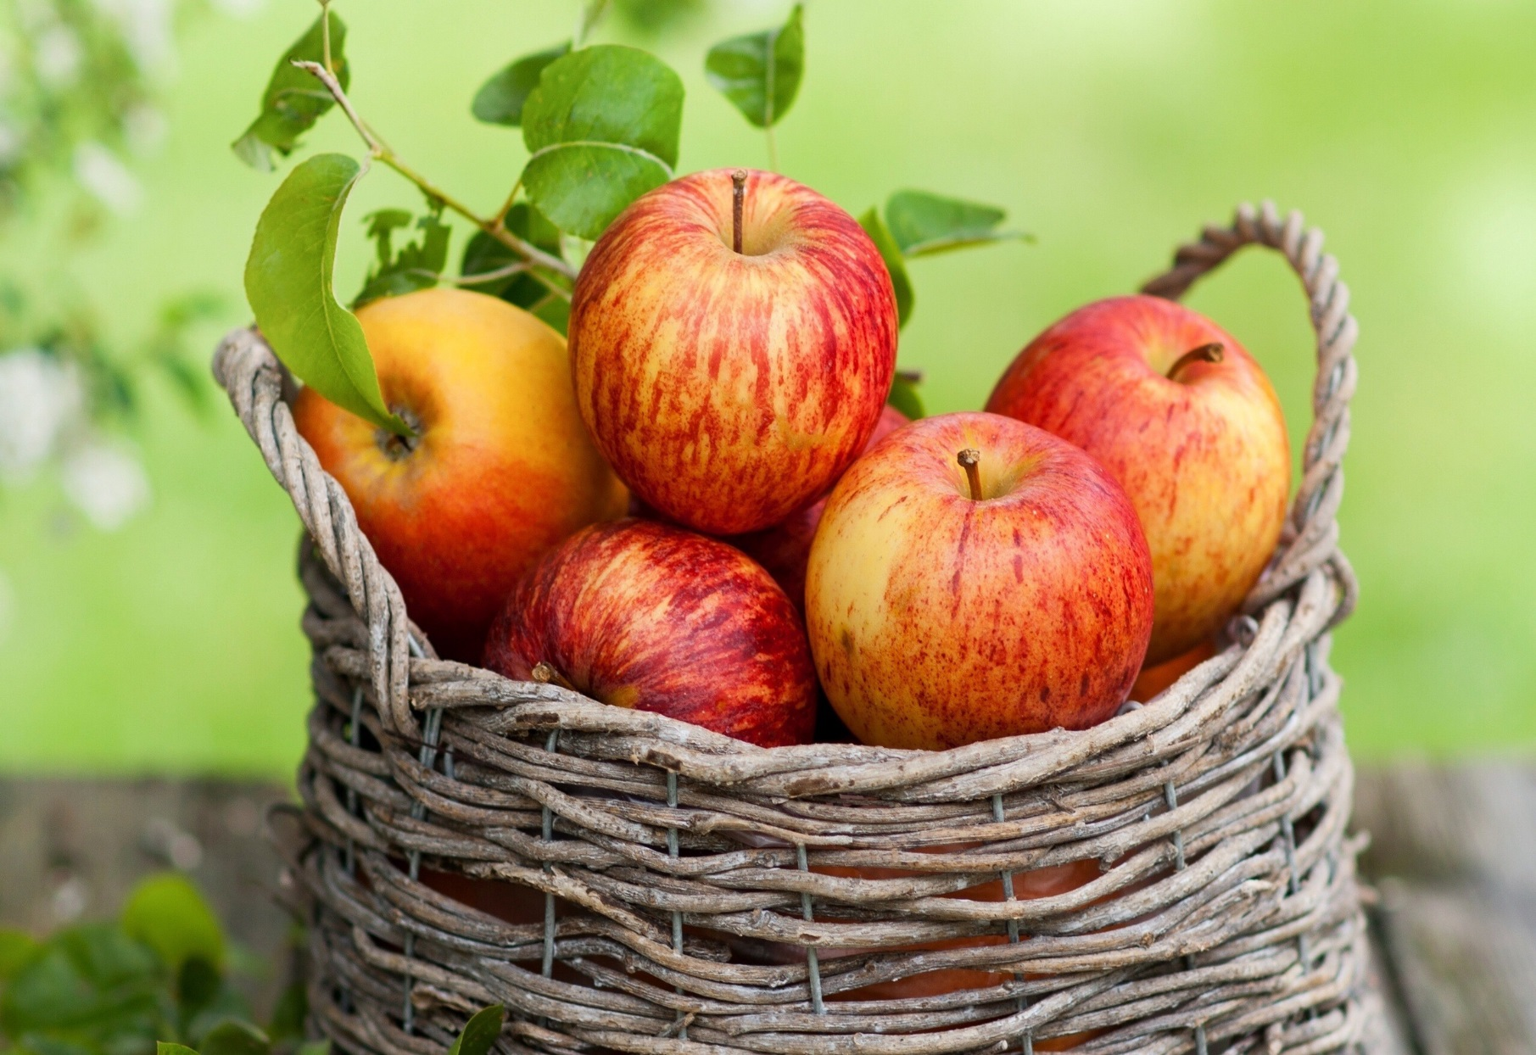
Круглое, румяное с дерева достану.

Slide 12
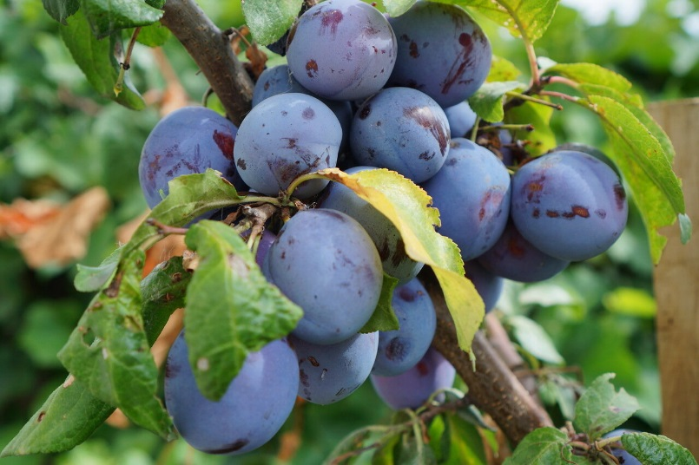
На шнурочке - стебелёчек Сладких ягод груда На большое блюдо.

Slide 13
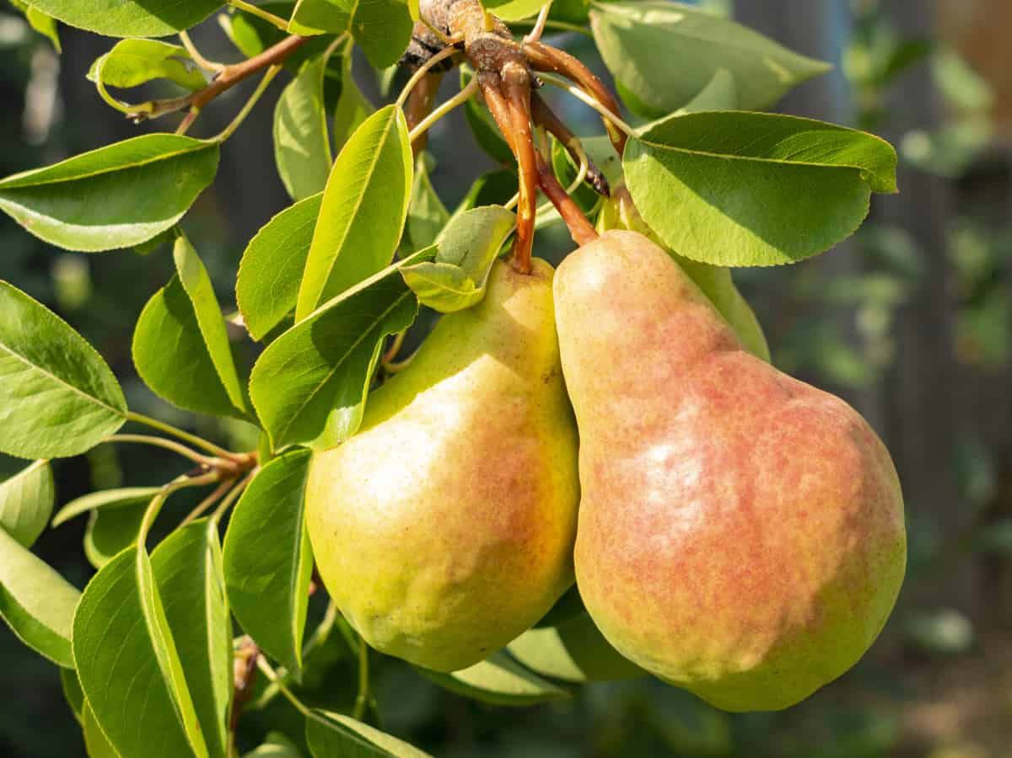
Этот фрукт на вкус хорош И на лампочку похож.

Slide 14
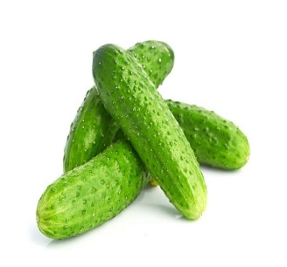
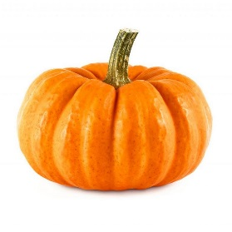
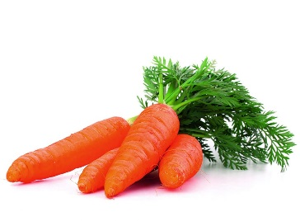
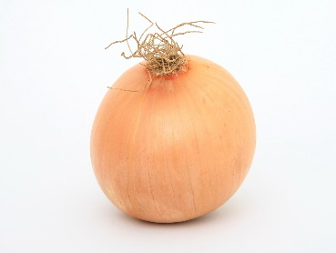
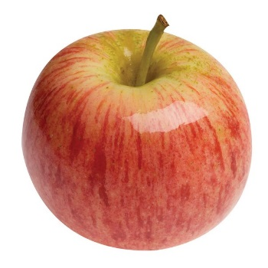
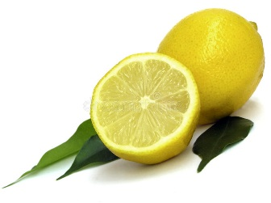
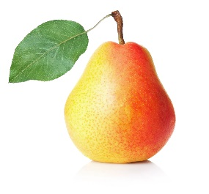
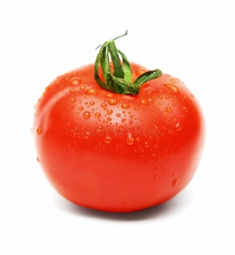
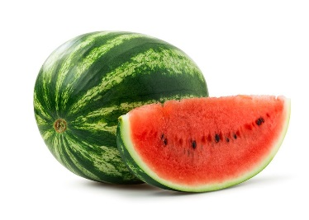
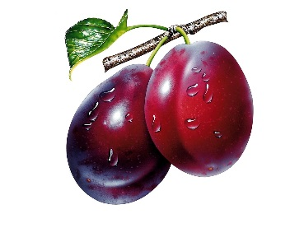
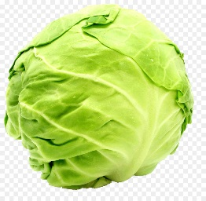
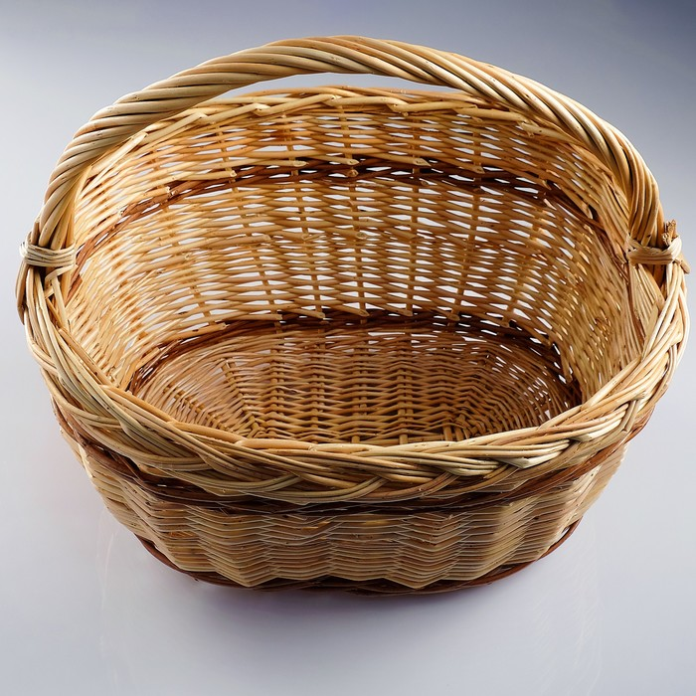
Молодец с загадками ты справился! Давайте соберем урожай овощей, фруктов и ягод в две корзины. В первую разложим овощи, во вторую фрукты и ягоды.
1
2

Slide 17
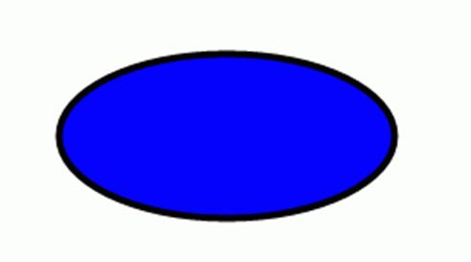
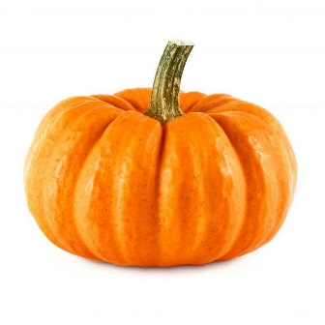
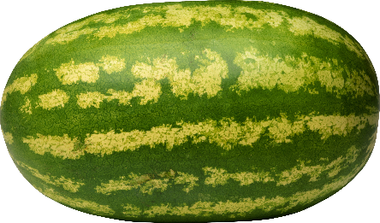
А теперь давай внимательно посмотрим и скажем: На какую геометрическую фигуру похожи овощи, фрукты и ягоды?

Slide 21
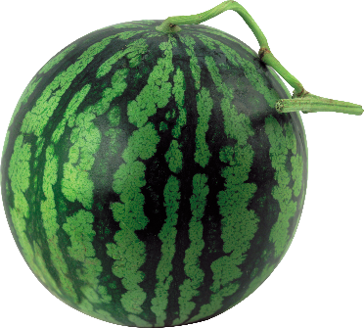
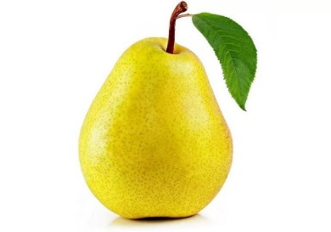
Что бываем желтым, красным, зеленым?

Slide 24
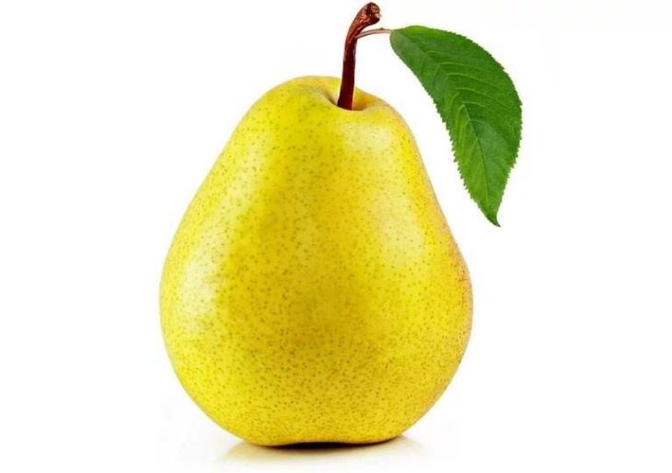

Slide 25
ЗАМЕЧАТЕЛЬНО ВЫПОЛНИЛИ ВСЕ ЗАДАНИЯ!

